Slide 1
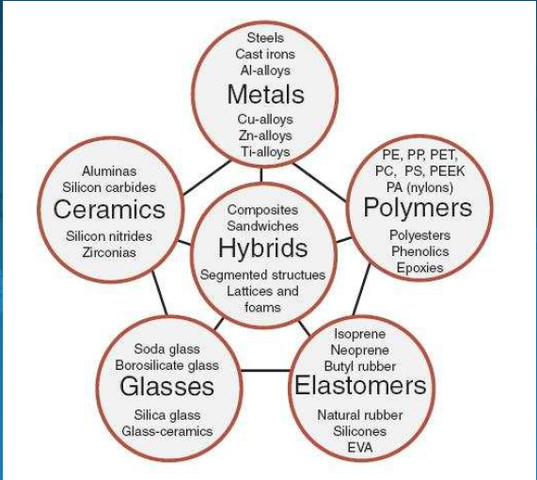
1. MALZEMELER VE ÖZELLİKLERİNİN
MALZEME SEÇİMİNDEKİ ÖNEMİ
“Mühendislik Malzeme Aile”sini aşağıdaki gibi bir arada toplayabiliriz.

Slide 2
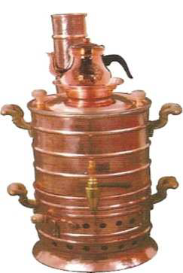
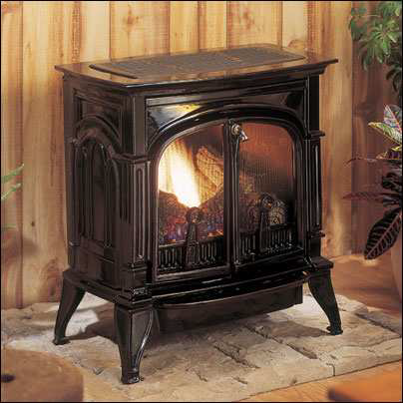
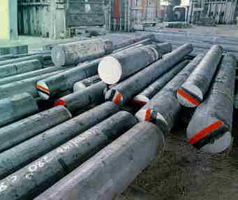
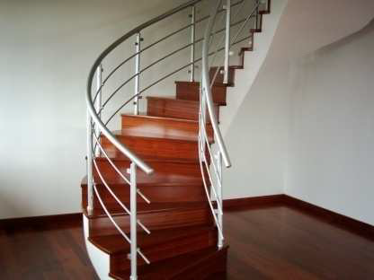
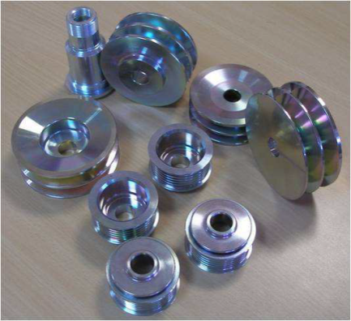
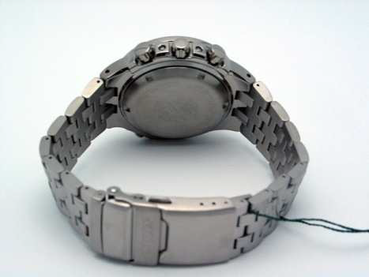
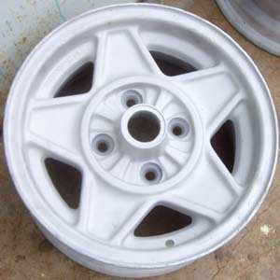
1.1 METALLER
Genel olarak metaller deyince kullanım yerlerine göre aşağıdaki malzemeler akla gelir.
Çelikler
Al ve alaşımları
Dökme demirler
Cu ve alaşımları
Zn ve alaşımları
Ti ve alaşımları
Mg ve alaşımları

Slide 3
Metallerin genel özellikleri aşağıdaki gibidir.
Korozyona dirençleri düşüktür
E değeri yüksek
Yüksek
sıcaklıklarda
sürünme’ye
uğrarlar
Safken kolay def.
olurlar
Alaşımlama, mekanik işlem, ısıl işlem ile güçlendirilirler
Her metal
malzemenin
kendine has
özelliği var
dır.
Yüksek muk. çeliklerin süneklilikleri %1 e bile iner. Ama gene de kafi süneklilik var demektir.

Slide 4
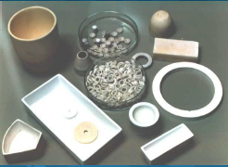
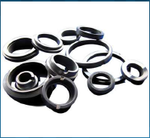
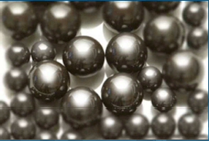
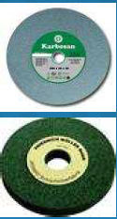
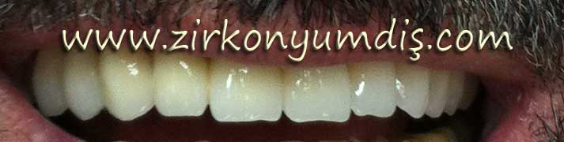
1.2 SERAMİKLER
Genel olarak seramik deyince kullanım yerlerine göre aşağıdaki malzemeler akla gelir.
Alumina
Silicon carbides
Silicon Nitrides
Silisyum
karbür
Zirkonya

Slide 5
Seramiklerin genel özellikleri aşağıdaki gibidir.
Delik, çatlak vs. süreksizlikler
veya klips gibi tutma noktalarında fazla zorlanamazlar
E modülleri
çok yüksek
Seramikleri
metaller gibi
dizayn etmek
kolay değildir
Metaller gibi sünek değil, gevrektirler
Çekme mukavemetleri zayıf, gevrek kırılırlar Basma mukavemetleri Çekmenin 15 katı kadardır
Seramikler aşınmaya karşı
dirençlidir, yüksek sıcaklığa kadar mukavemetlerini korurlar
Süneklikleri yoktur.

Slide 6
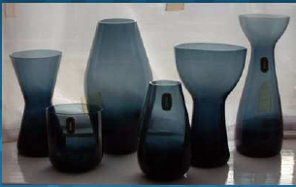
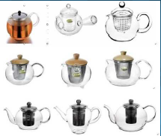
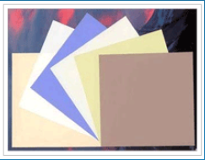
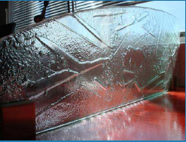
1.3 CAMLAR
Genel olarak cam deyince kullanım yerlerine göre aşağıdaki malzemeler akla gelir. Cam’lar, kristalin olmayan, amorf yapıdaki katı’ seramiklerdir.
Soda glass
Borosilicate glass
Silica glass
Glass Ceramics

Slide 7
Camların genel özellikleri aşağıdaki gibidir.
Cam akışkan bir malzemedir,
ancak, akış süresi uzun olup
görmeye insan ömrü yetmez
Temperleme yapı
lan cam,kırılma ve
ısıya karşı 4-5 kat
dayanıklı olur
Adi camın ana
maddesi silis
yumdur. Bu bileşime (kum-soda-kireç) katılır
Cam, elmasla, CNC
ile, pürmüz ısıl
kesimle kesilir
Camlar, katılar kadar belirgin
ergime sıcaklığı olmayan, sıvı
davranış sergileyen katı fazdır

Slide 8
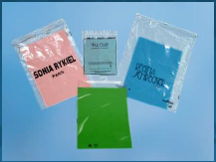
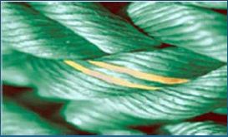
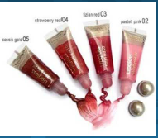
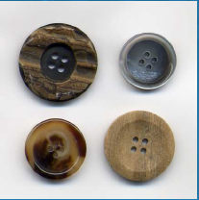
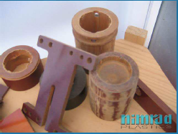
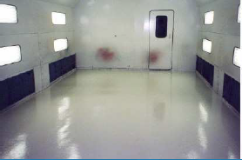
1.4 POLİMERLER
Genel olarak polimer deyince kullanım yerlerine göre aşağıdaki malzemeler akla gelir.
PE
PP
PET
Polyster
Phenolics
Epoxy

Slide 9
Polimerlerin genel özellikleri aşağıdaki gibidir.
Küçük moleküllü maddeler sıvı ve gaz iken polimerler katıdırlar
Küçük moleküllüler çözücülerde kolay çözünür ,polimerler zor çözünür ,şişer , hacmi 1000 kat artar
Doğal kauçuk, pamuk, ipek, yün, amyant birer doğal polimerdir. Polietilen, poliproplen, polyesterler, poliamidler,sentetik
polimer’lerdir.
Küçük moleküllerin
çözeltileri şeffaf, polimerlerde ise ışık dağılır
Küçük moleküllerin kristalleşmesi kolay, polimerlerin ki çok zor

Slide 10
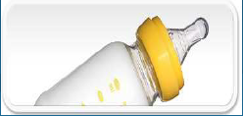
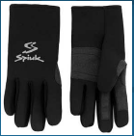
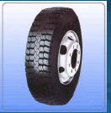
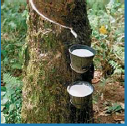
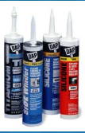
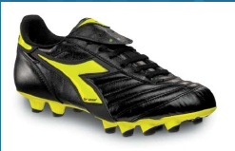
1.5 ELASTOMERLER
Genel olarak elastomer deyince kullanım yerlerine göre aşağıdaki malzemeler akla gelir. Elastomer, elastiklik özelliğine sahip bir polimerdir
Isoprene
Neoprene
Butly rubber
Natural rubber
E.V.A.
Silikon

Slide 11
Elastomerlerin genel özellikleri aşağıdaki gibidir.
camsı bölge sıcaklıklarında ve üzerinde dahi
çalışabilen amorf yapıdaki polimerlerdir
Vulkanize kauçuğun özellikleri büyük ölçüde çapraz bağlanma şekline ve yoğunluğuna
bağlıdır.( S ile)
contalar, yapıştırıcılar, lastikler elastomerlerin kullanım
yerleridir
Polimerlerin seyrek ve çapraz bağlanması ile oluşan ağ yapılarıdır.E modülü
metallerden 105 daha azdır.
Kauçuk, çapraz bağlanmamış
ama,bağlanabilme özelliğine
sahip (vulkanize ile) polimerdir

Slide 12
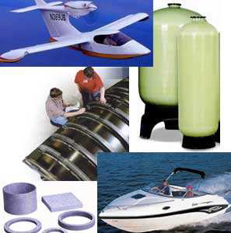
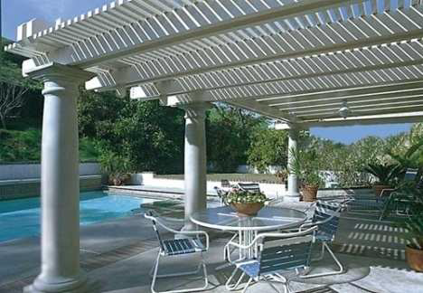
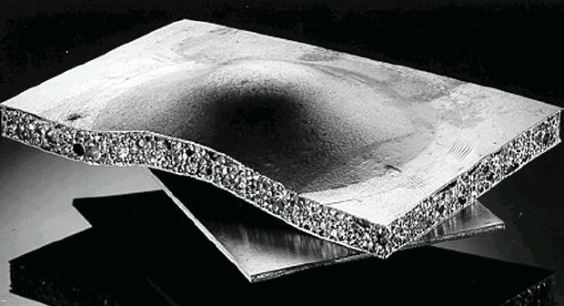
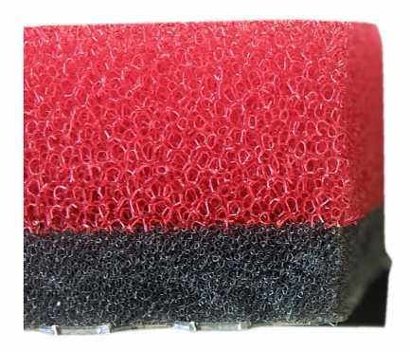
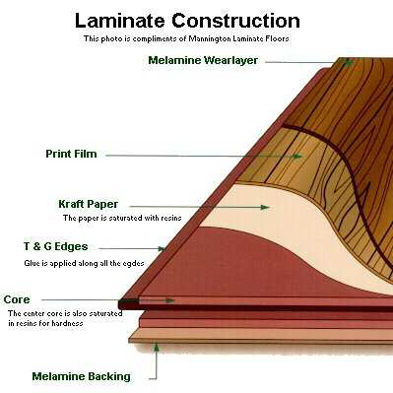
1.6 HİBRİDLER
Genel olarak hibrid malzeme deyince kullanım yerlerine göre aşağıdaki malzemeler akla gelir
Sandwich yapı
Kompozitler
Lattice (kafes) yapı
köpük
Laminate

Slide 13
Hibridlerin genel özellikleri aşağıdaki gibidir.
Hibridler pahalıdırlar,
şekil verilmeleri zordur, birleştirmeleri zordur.
Ağaç, kemik, deri, yaprak
gibi malzemeler tabii “hibrid’ malzemelerdir.
Polimer matrix ‘e cam elyaf, karbon elyaf ve kevlar (aramid) takviyeli malzemelerdir.
Yüksek performansları nedeniyle önemleri her geçen gün artmaktadır
Kompozitler, hafif, katı ve güçlü aynı zamanda tok malzemelerdir. Hibrid malzemelerden birisi polimer olduğunda 2500 C sıcaklıktan daha yüksekte çalışması zor, ancak oda sıcaklığında süper özellikleri vardır.

Slide 14
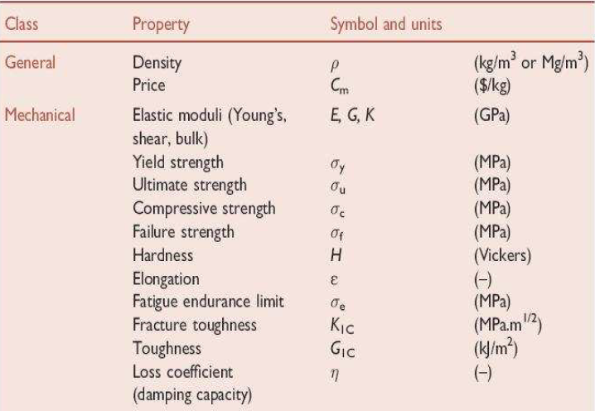
2. TÜM MALZEMELERDE GÖRÜLEN ÖZELLİKLER
Aşağıdaki tablo’da kullanılan malzemelerin genel, mekanik, termal, elektrik, optik ve çevresel özellikleri, sembolleri ve birimleri gösterilmiştir.

Slide 15
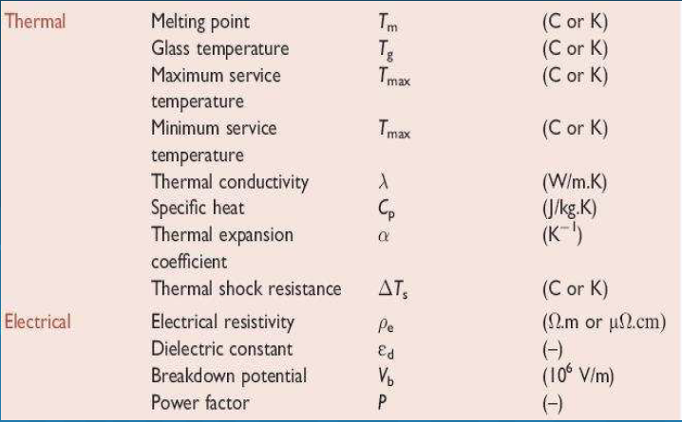

Slide 16
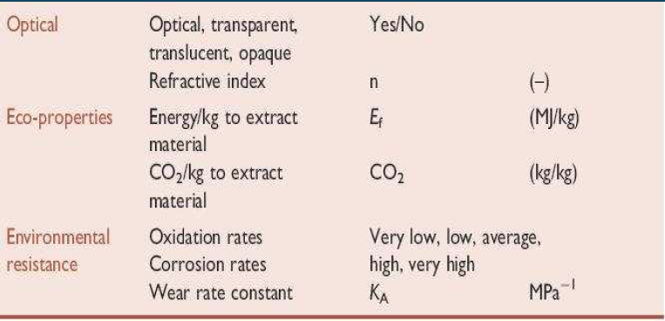

Slide 17
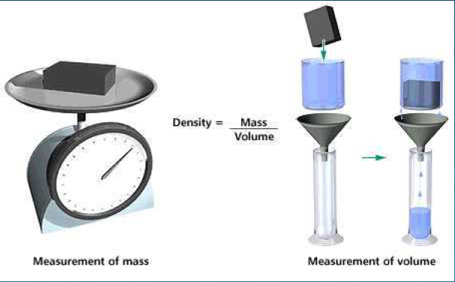
2.1 Tüm malzemeler için yoğunluk ölçümleri

Slide 18
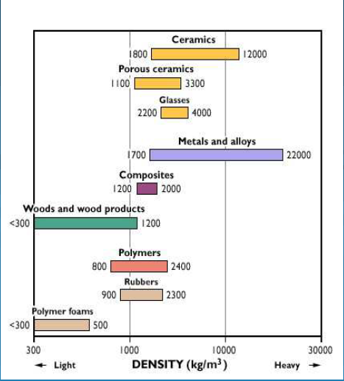
Tüm malzemelerin yoğunluk karşılaştırmaları

Slide 19
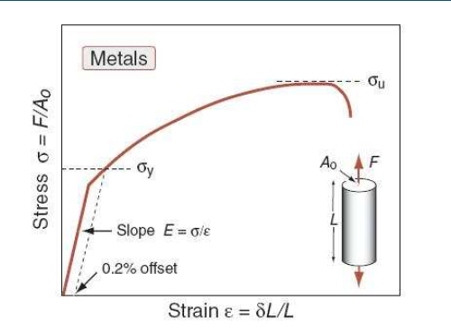
2.2 Metaller için
(Gerilme-uzama) Stress-Strain eğrisinde nelerin hesap edileceği aşağıda gösterilmiştir. E = GPa or GN/m olarak ifade edilir.

Slide 20
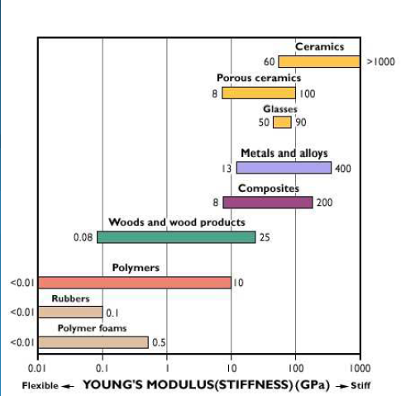
2.3 Tüm malzemeler için ( E ) Elastisite modül değerlerinin kıyaslamalı gösterimi

Slide 21
Bu diyagramda gerçekte , eğrinin eğiminden ölçülen
Elastisite modülü (E) hatalıdır.
Çünkü anelasticity, sürünme ve diğer faktörlerden
strain’e katkı olduğundan 2 kat veya daha fazla kadar
daha düşük değerdedir.
Doğru ( E ) Modül, malzemelerin ses dalgalarının
ölçülmesiyle veya tel veya kirişlerin tabii titreşimlerinin ölçülmesiyle dinamik olarak ölçülmelidir.

Slide 22
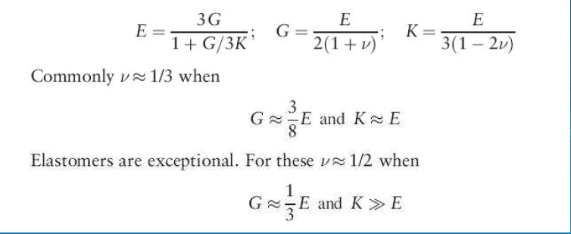
O zaman da izotropik bir malzemede modül
ifadeleri aşağıdaki gibi olur.
Bulk modulus
Shear modulus
Burada ν : poisson oranı

Slide 23
2.4 Mukavemet terimi , dikkatli tanım yapmayı
gerektirir. METALLER için ;
2.4.1 Akma mukavemeti; σ_{ak} = F_{ak} / A₀
Sert metaller için % 0,2 akma değeri esas alınır. Yatay
eksende strain’in %0,2 = 0,002 mm lik nokta belirlenir.
Gerilme-uzama eğrisinin teğetine paralel çizilir. Eğriyi kestiği nokta, % 0,2 akma gerilme değeridir.

Slide 24
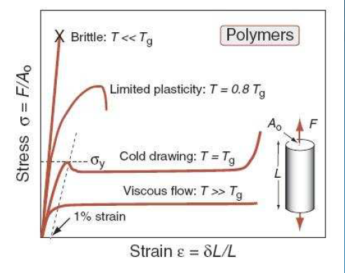
2.4.2 Plastikler için
Gerilme-Uzama Eğrisi

Slide 25
POLİMERLER için Mukavemet ;
Akma mukavemet değeri gerilme-uzama eğrisinin
belirgin şekilde lineerlikten saptığı noktadır.
Veya yatay eksende strain’in % 1 = 0,01 mm lik
nokta belirlenir. Gerilme-uzama eğrisinin teğetine
paralel çizilir. Eğriyi kestiği nokta akma mukavemeti
olarak belirlenir ki ;

Slide 26
Plastiklerdeki akma ;
Bu nokta kayma gerilmesi ile akmanın başladığı
nokta,
Moleküler zincirlerin geri dönülemez şekilde şekil
değiştirdikleri nokta,
Düşük yoğunluğun oluşmaya başladığı nokta,
Polimer renginin beyazlaşmaya başladığı nokta, çatlak ve benzeri yüzey çatlamalarının oluştuğu nokta’dır.
Bu noktada, basma halinde elde edilen değer,çekme
halinde elde edilen değerden ~ % 20 daha fazladır.
Plastikler için bu 5 değişik açıdan yorumun hepsi
doğrudur.

Slide 27
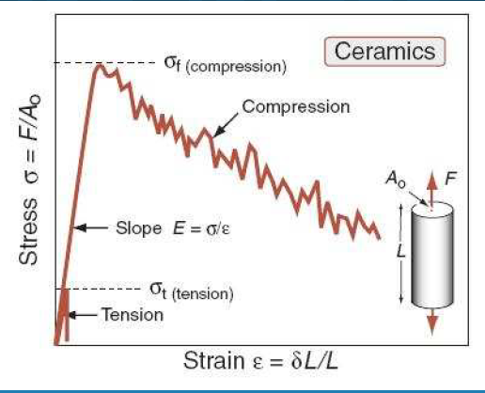
2.4.3 Seramik ve Cam’larda
Gerilme-Uzama eğrisi

Slide 28
Cam ve Seramiklerde mukavemet, yükleme modu’na bağlıdır.
• Çekme de mukavemet , kırılma mukavemetine denk gelir. σ_{çek} = σ_{kır}
• Basmada ise ezerek- ufalanma mukavemeti olan (σ_{c}) ye denk gelir.
• İkisi arasındaki ilişki σ_{bas} = (10 -15) . σ_{çek} kadardır.

Slide 29
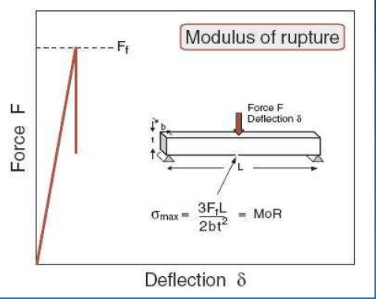
Şayet seramik bir malzeme sıkı bir şekilde bir kenarın
dan tutulmuş vaziyette ise, o zaman mukavemet ölçü
mü için Eğme deki “maximum yüzey gerilmesi” ölçümü yapılır.

Slide 30
Bu max.gerilme, kırılmanın çok ani olduğu andaki
gerilme değeridir. Değeri diyagramda görülmektedir.
Bunu çekme işlemindeki ile aynı olduğunu sananlar
yanılır. Seramikler için bu değer 1,5 kat daha büyüktür. Çünkü seramiklerde max. gerilmeye maruz kalan hacim daha küçüktür. İçinde büyük çatlak olma ihtimali de küçüktür. Basit bir çekme halinde, tüm çatlaklar, max. gerilme yüklenmiş şeklinde görülürler.

